Slide 1
UntisMobile App + WebUntis
StR D. Rendenbach
Vertretungsplan

Slide 2
Untis
Untis ist ein Programm um Stundenpläne zu erstellen
und den Vertretungsplan
dazu gibt es eine spezielle Internetseite und eine App

Slide 3
Was ändert sich?
Vertretungs- und Stundenplan weiterhin auf der VHG-Homepage
WebUntis (Internet) und UntisMobile App (Smartphone/ Tablet) bieten einen tagesaktuellen Plan
tagesaktuell: Vertretungen, Änderungen und Entfälle sind eingearbeitet
der aktuelle Plan kann auf dem Smartphone/ Tablet per App angezeigt werden

Slide 4
UntisMobile App
herunterladen der App über den jeweiligen App-Store
iOS (Apple): App Store
Android (Samsung): Play-Store
Windows Phone: Windows Phone Store
Achtung die App benötigt mindestens
Android-Version 4.1 oder höher
iOS 6.0 oder neuer

Slide 5
UntisMobile App
um zuverlässige Stundenplaninformationen zu bekommen
muss der Empfang mobiler Daten möglich sein
oder das Smartphone/ Tablet ist im W-LAN eingeloggt
Vorteile:
einfach, schnell, tagesaktuell, vorausschauend (Achtung !)
Das Benutzen der App schließt nicht die Erlaubnis ein, sein Smartphone in der Schule zu benutzen!
BayEUG Art. 56 (5) Rechte und Pflichten
Vertretungsplaninformationen müssen weiterhin vom Schülerbildschirm abgelesen werden

Slide 6
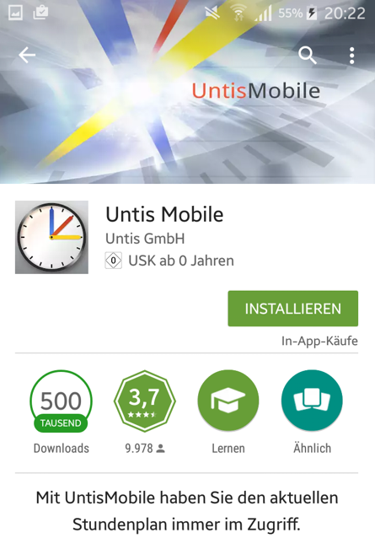
Untis Mobile App
im jeweiligen App Store den Suchbegriff „untis mobile“ eingeben
Untis Mobile auswählen und installieren
die kostenpflichtige Premiumversion ist nicht notwendig

Slide 7
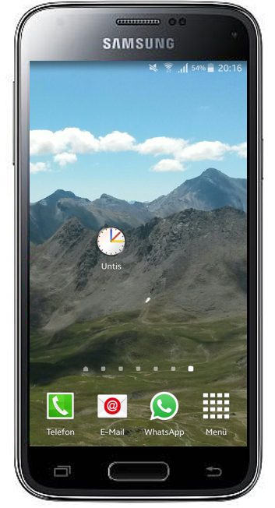
Untis Mobile App
nach erfolgreicher Installation kann die App eingerichtet werden
dazu muss die App geöffnet werden

Slide 8
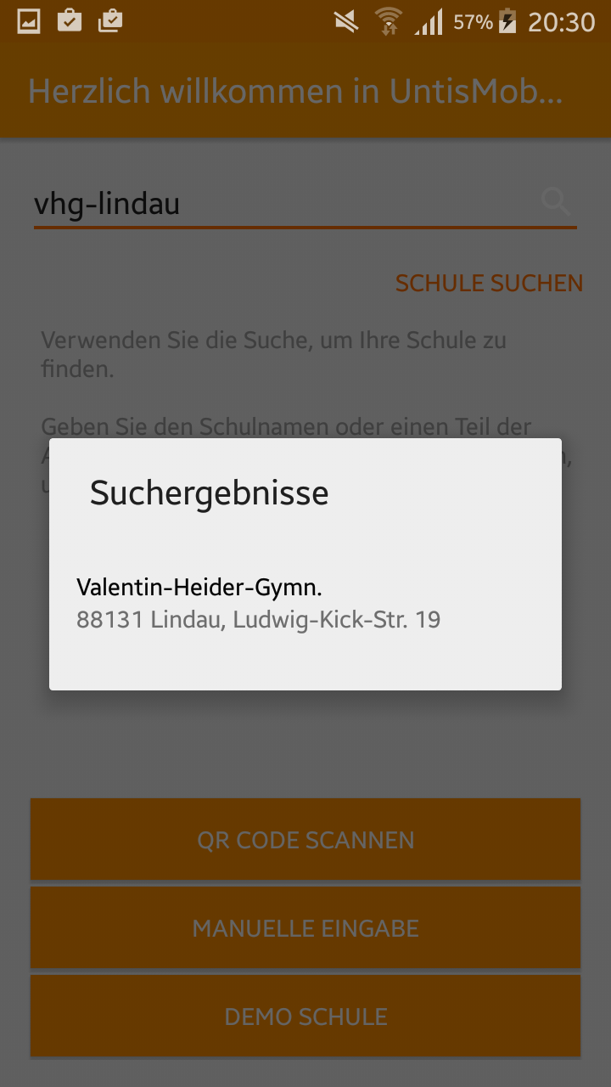
Untis Mobile App
der Schulname lautet: vhg-lindau
dann das VHG auswählen

Slide 9
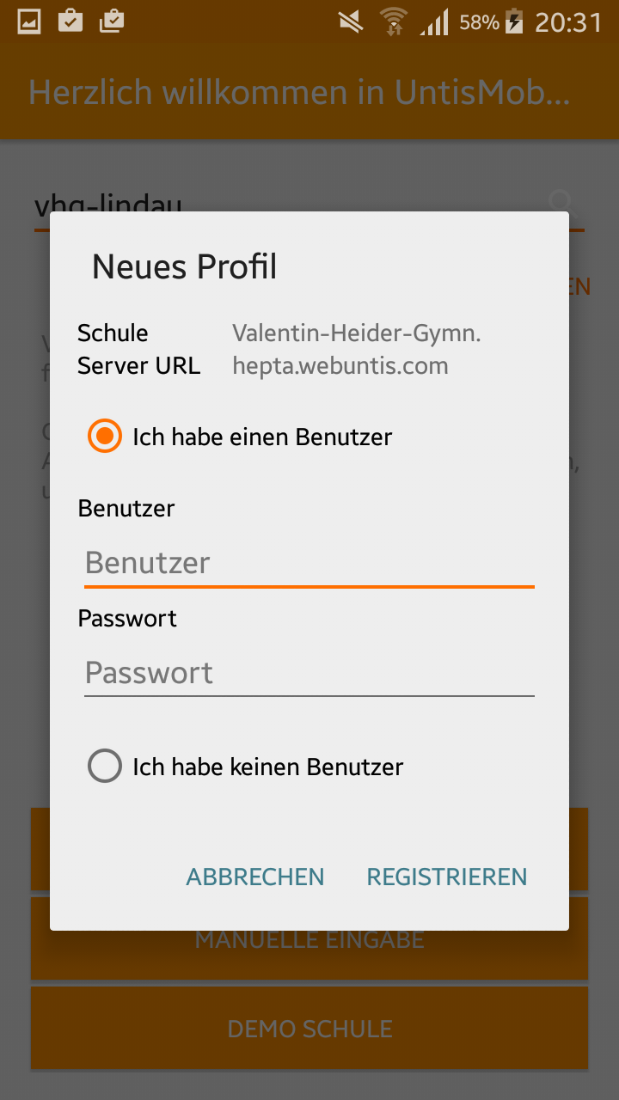
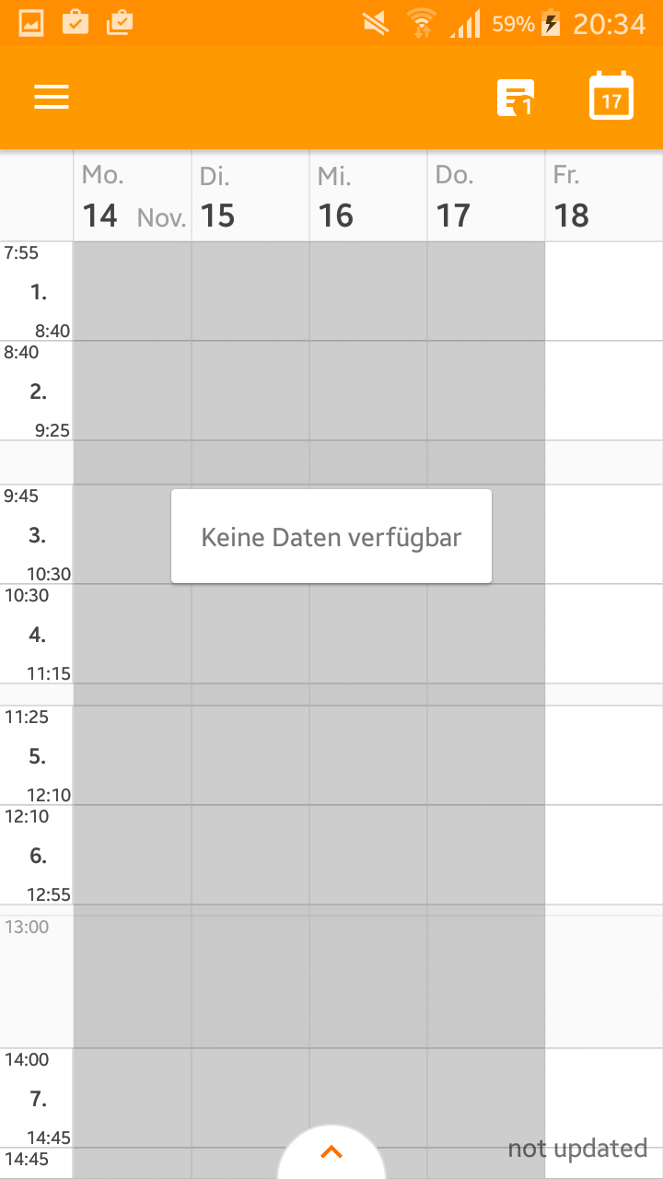
Untis Mobile App
jetzt müssen Benutzer und Passwort eingegeben werden
Benutzer: Schüler
Passwort: Heider
Bitte gehen Sie mit den Anmeldedaten vertraulich um und geben Sie diese nicht an Dritte weiter!
der Hinweis auf die Premiumversion kann mit Hilfe des roten X übergangen werden

Slide 10
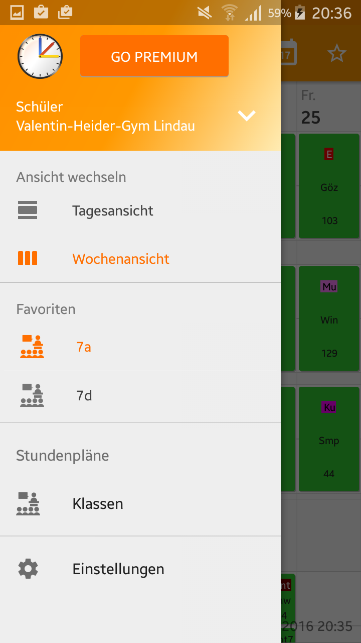
Untis Mobile App
durch das Auswählen dieses Buttons kann man die verschiedenen Klassen auswählen

Slide 11
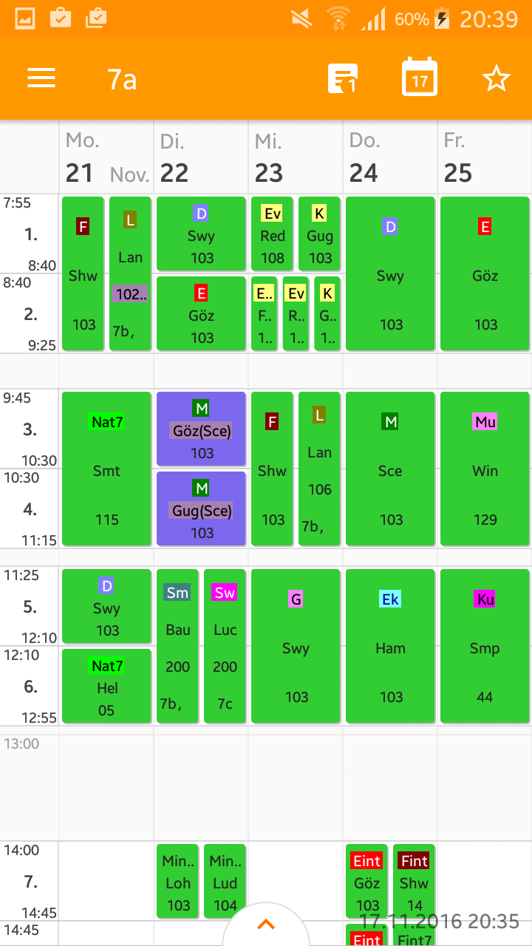
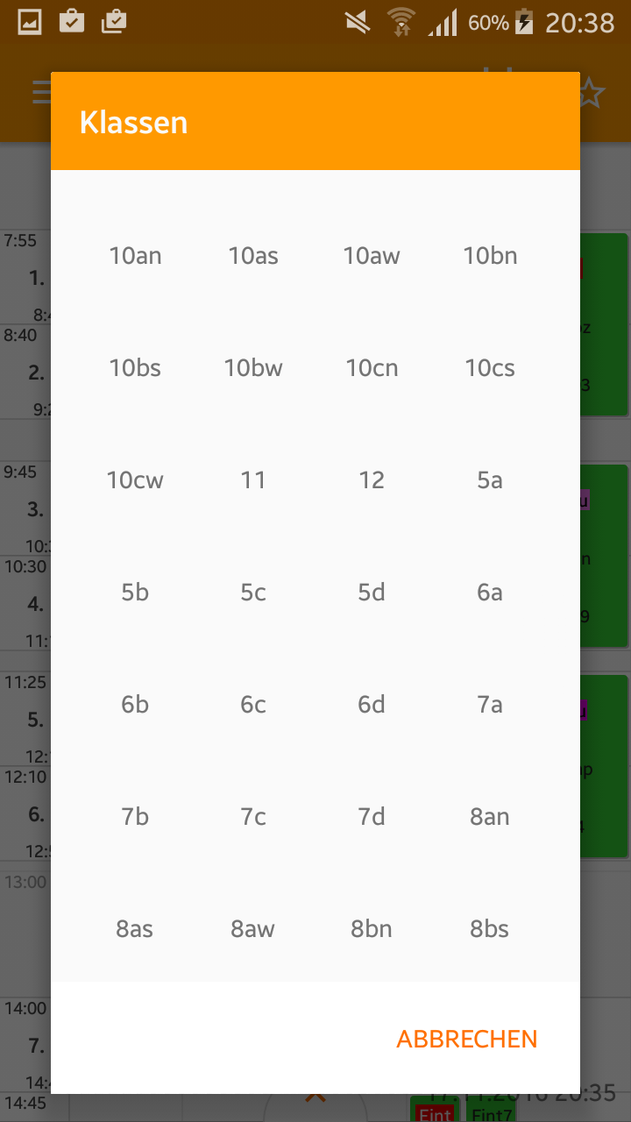
Untis Mobile App
Bsp.: 7a

Slide 12
Untis Mobile App
Bsp.: 7a
grün hinterlegt ist der reguläre Unterricht
violett ist der geänderte Unterricht
die 7a hat am Dienstag 3. Stunde die Frau Götz in Vertretung für Herrn Schemm und in der 4. Stunde die Frau Guggenberger
Die Zeiten für den Nachmittagsunterricht stimmen nicht! Aus technischen Gründen kann dies erst zum nächsten Schuljahr geändert werden.

Slide 13
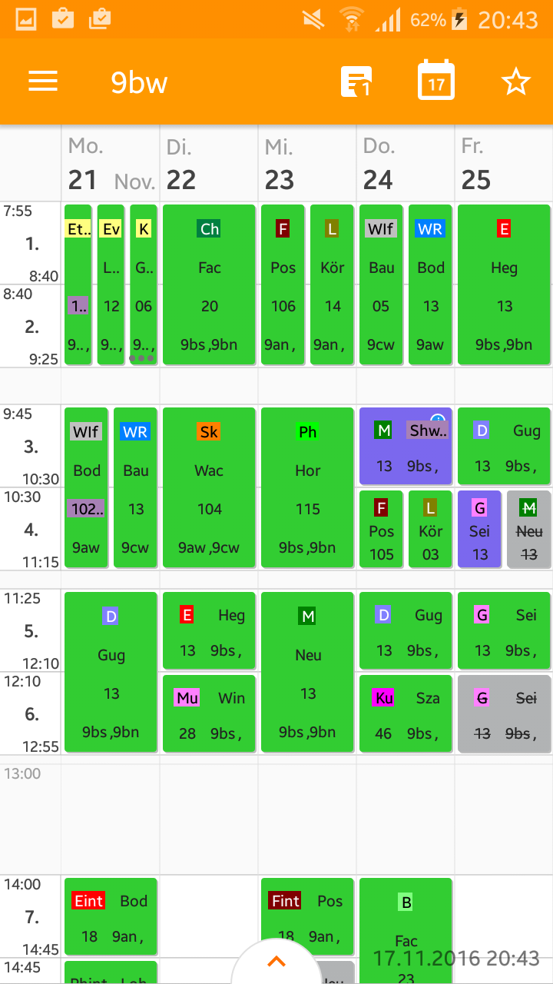
Untis Mobile App
Bsp.: 9bw
am Freitag entfällt die 6. Stunde (grau hinterlegt)
in der 4. Stunde hat die Klasse anstatt Mathe bei Herrn Neuendorf (Entfall: grau) das Fach Geschichte bei Herrn Seidel (Vertretung: violett)

Slide 14
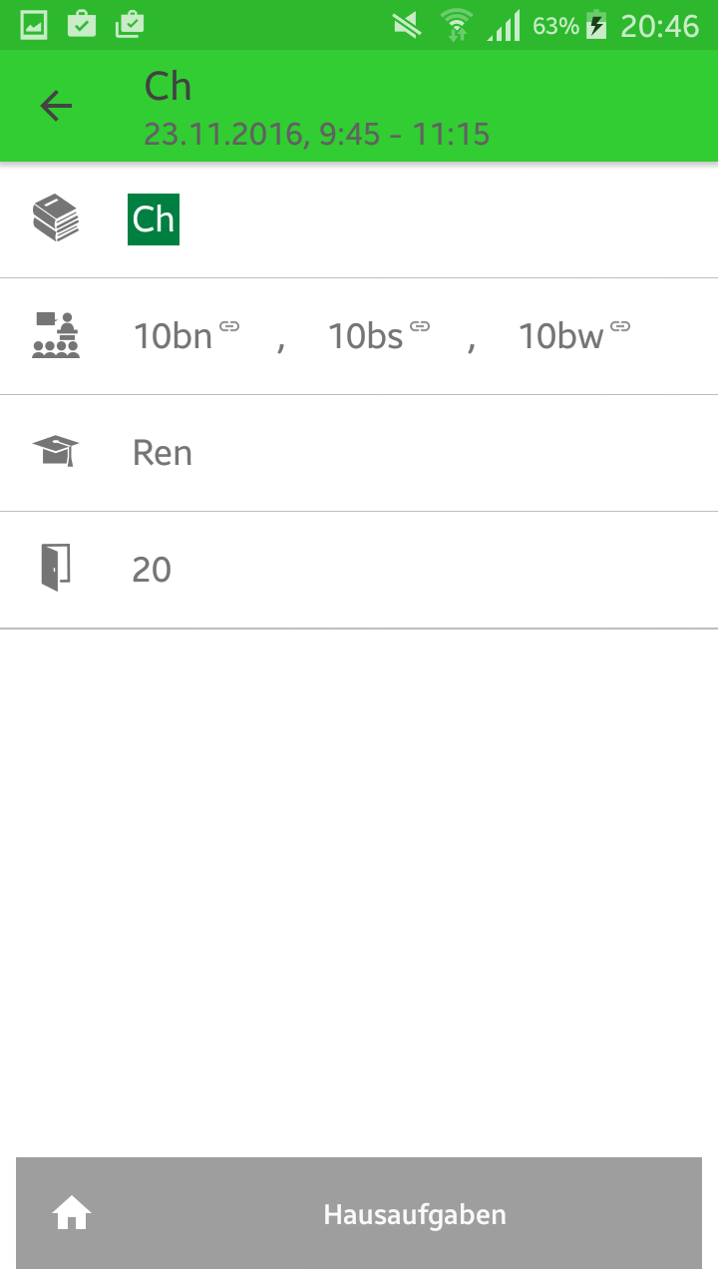
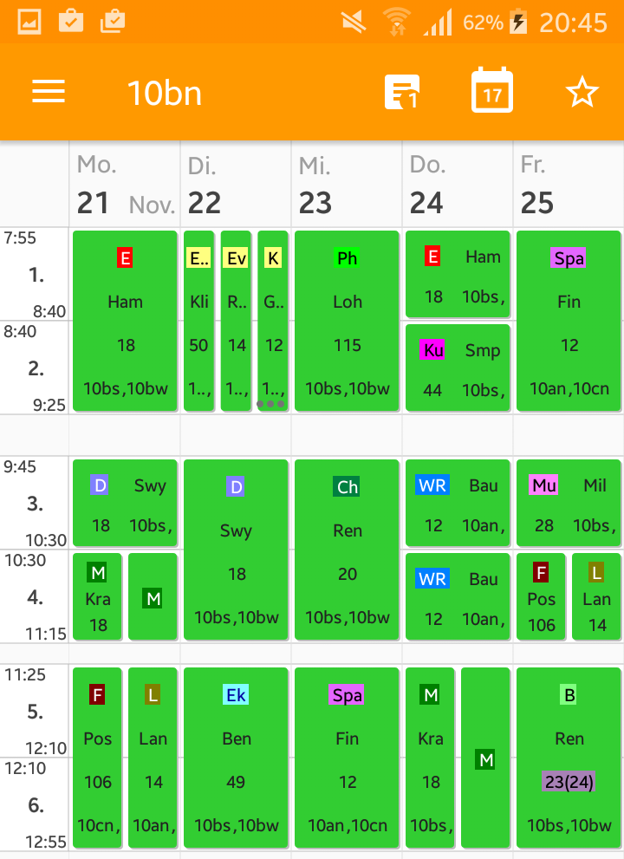
Untis Mobile App
Bsp.: 10bw
durch Anwählen eines Unterrichts bekommt man zusätzliche Informationen
am Mittwoch 3/4 Stunde hat die Klasse (10bn,bs,bw) Chemie bei Ren in Raum 20

Slide 15
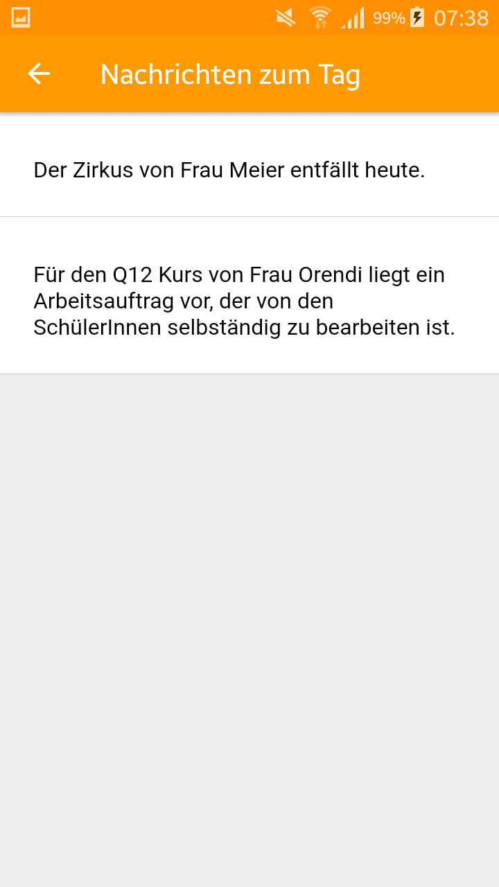
Untis Mobile App
die Nachrichten bzw. Informationen zu einzelnen Tagen sind ebenfalls abrufbar

Slide 16
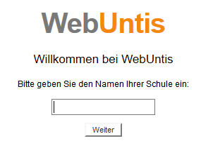
WebUntis
den tagesaktuellen Stundenplan findet man auch im Internet
falls die Installation der App nicht funktioniert
dazu den folgenden Link im Browser eingeben:
https://hepta.webuntis.com/WebUntis/login.do
der Link sollte als Shortcut oder Lesezeichen im Browser gespeichert werden
dann eingeben des Schulnamens: vhg-lindau

Slide 17
WebUntis
Einloggen mit:
Benutzer: Schüler
Passwort: Heider
Bitte gehen Sie mit den Anmeldedaten vertraulich um und geben Sie diese nicht an Dritte weiter!

Slide 18
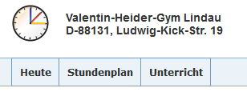
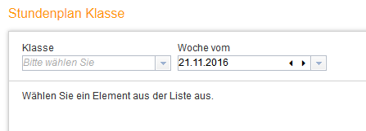
WebUntis
unter Stundenplan findet man:
tagesaktuelle Klassenpläne
Sprechstundenliste
wählt man die „Klassen“ an, kommt man zur Übersicht
dann die entsprechende Klasse und die gewünschte Woche auswählen

Slide 19
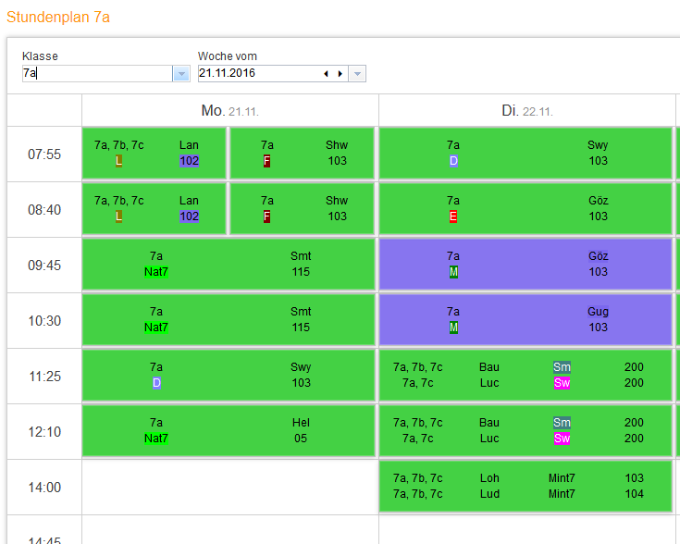
WebUntis
Bsp. 7a
die Lateiner der 7a haben am Montag eine Raumänderung (violett)
am Dienstag in der 3. Stunde Vertretung (violett) bei Fr. Götz und in der 4. bei Fr. Guggenberger
ansonsten ist regulärer Unterricht (grün)

Slide 20
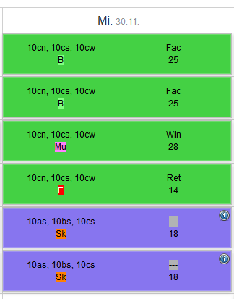
WebUntis
Bsp. 10cs
die Stunden 1-4 sind regulär
die 5/6 Stunde haben die Schüler des Sozialwissenschaftlichen Zweiges „eigenverantwortliches Arbeiten“ (violett und Lehrerkürzel grau)
Stunden die entfallen werden gar nicht angezeigt
durch anwählen des Infobuttons bekommt man zusätzliche Informationen

Slide 21
UntisMobile App und WebUntis
diese Anleitung ist auf der Homepage des VHG zu finden
als pdf-Dokument
oder als Kurzversion in einer docx-Datei

